Slide 1
II. ULUSAL GEMİ VE YAT TASARIM YARIŞMASI
DERECEYE GİREN TASARIMALR
21 Haziran 2013, İstanbul

Slide 2
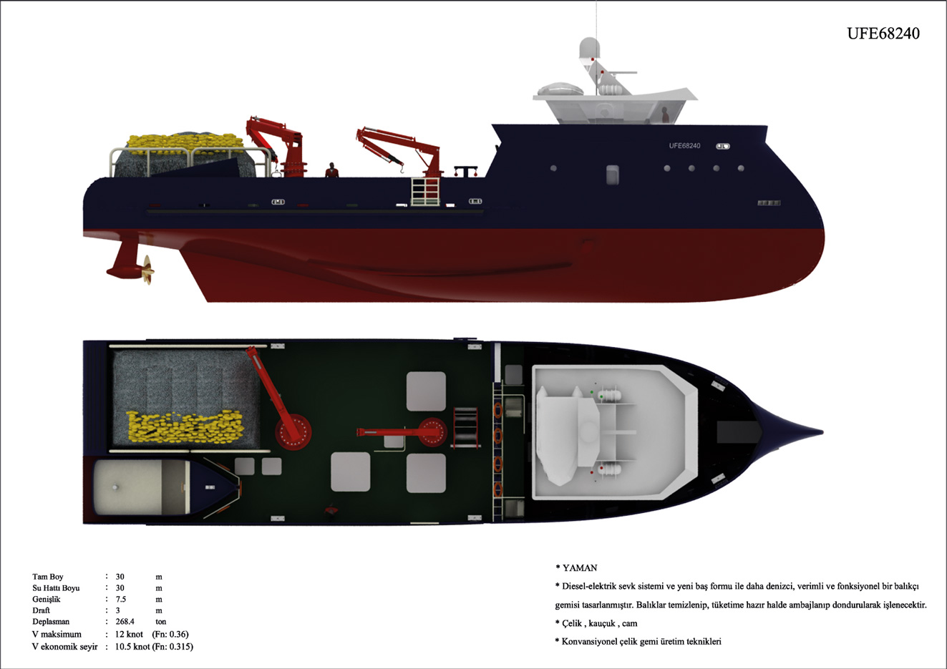
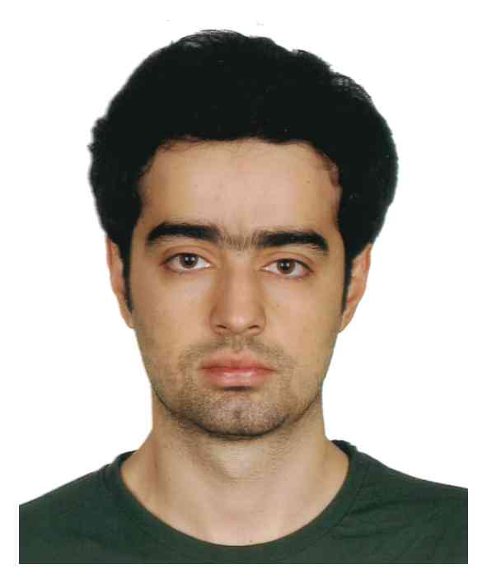
II. ULUSAL GEMİ VE YAT TASARIM YARIŞMASI ÜÇÜNCÜSÜ
RUMUZ : UFE68240
TASARIM ADI : YAMAN
KADİR BURAK KORKMAZ

Slide 3
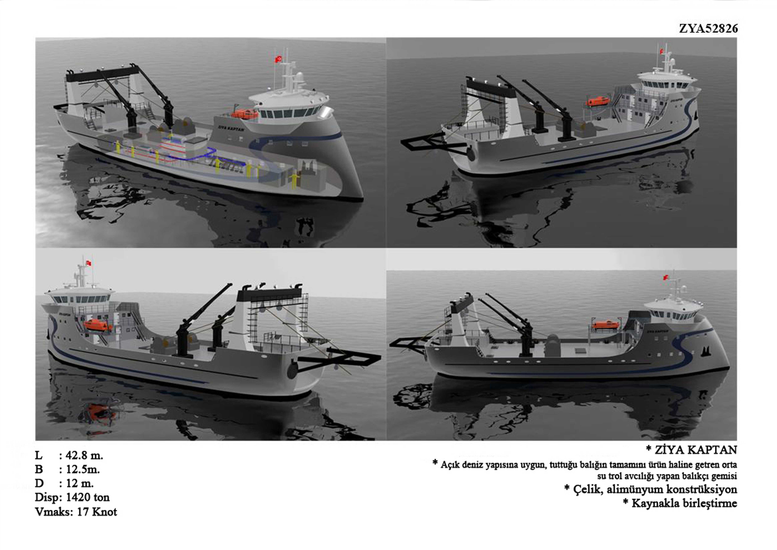
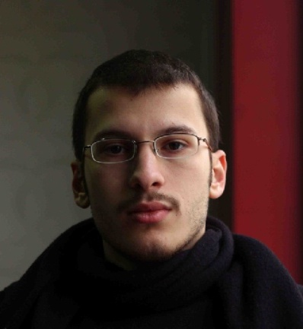
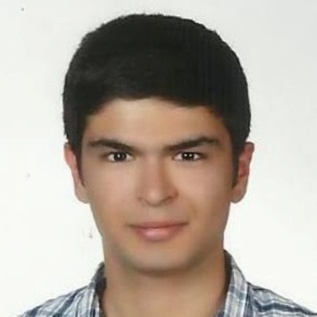
II. ULUSAL GEMİ VE YAT TASARIM YARIŞMASI İKİNCİSİ
RUMUZ : ZYA52826
TASARIM ADI : ZİYA KAPTAN
HÜSEYİN KARAMAN
TAYFUN BİLGİLİ

Slide 4
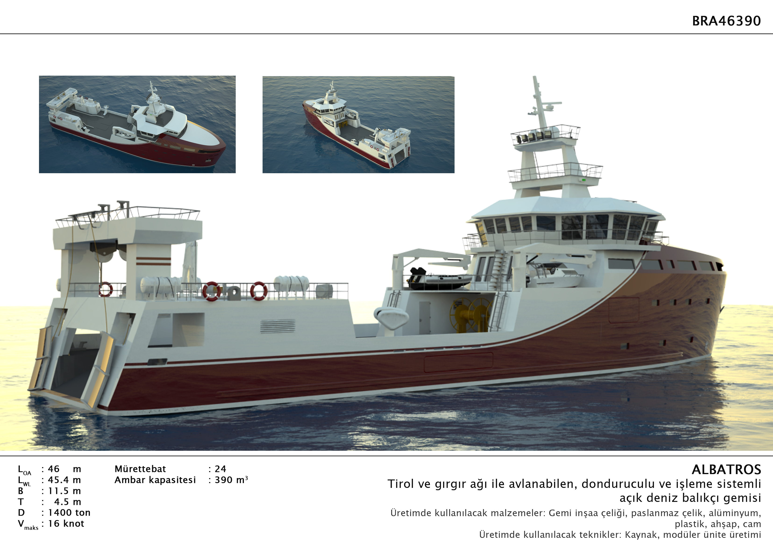
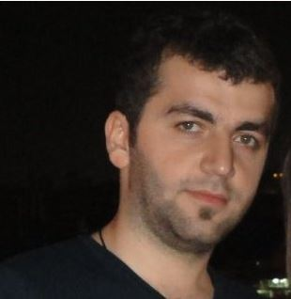
II. ULUSAL GEMİ VE YAT TASARIM YARIŞMASI BİRİNCİSİ
RUMUZ : BRA46390
TASARIM ADI : ALBATROS
RAMAZAN ÖRNEK

